Slide 1

微课堂项目个人总结
1.做了什么 2.经验 3.体会

Slide 2







目录
01
编写需求说明书
CONTENTS
02
负责实施系统开发的前端模块
03
后台登陆、用户管理、授课地点
04
系统集成
05
经验
05
体会

Slide 3
第一部分做了什么
编写需求分析说明书
负责实施系统开发的前端模块
后台登录、用户管理、授课地点
系统集成

Slide 4
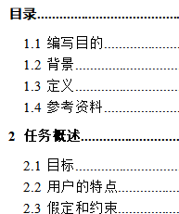
编写需求分析说明书
内容图片
分析说明书是对项目进行分析和
概述使用说明
主要有：任务概述、需求规定、运用环境规定、功能概述及功能结构、产品中的角色、产品的功能性需求等进行分析说明

Slide 5
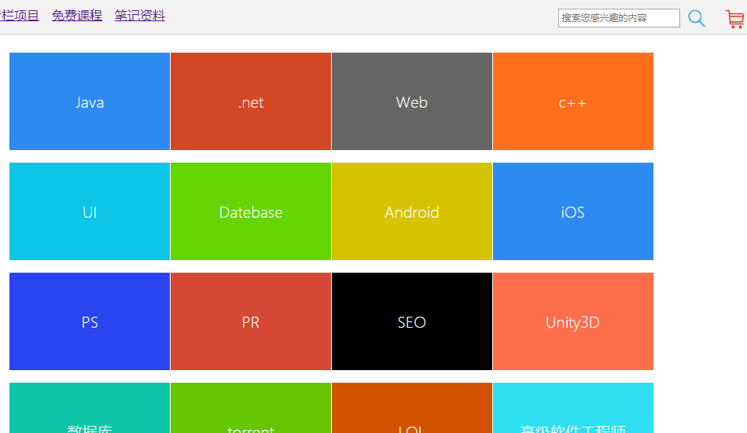
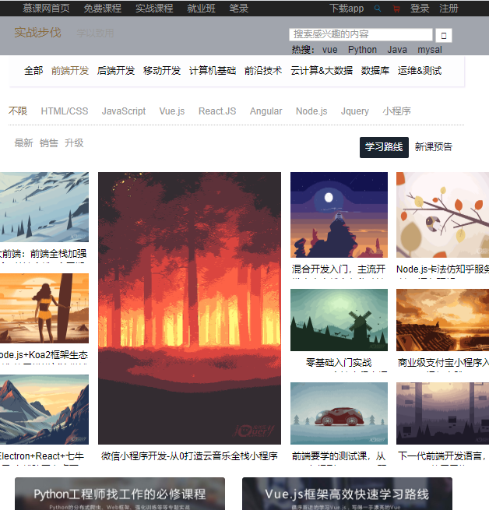
前端模块样式
前端模块样式实现的技术
使用了boostrap、jQuery、easyUI等一些插件完成的

Slide 6
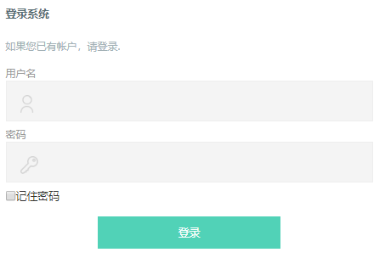
：
后台登录
该功能主要使用了strust2框架实现的
图片解析：
登录功能主要有三个用户角色，分别是用户管理操作员、授课点负责人和系统管理员。
三者登录后的功能各有不同，但实现的基础技术都是一样的

Slide 7
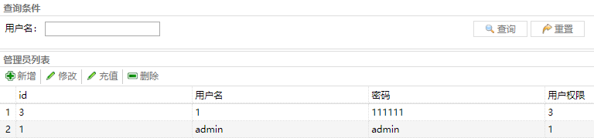
：
该功能主要使用了strust2框架实现的
用户管理
图片解析：
该用户管理主要有增加、修改、充值和删除以及查询功能

Slide 8
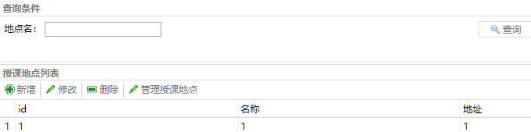
：
04
该功能主要使用了strust2框架实现的
授课地点管理模块
该管理模块主要有增加、修改、管理授课地点以及查询功能

Slide 9


系统集成：使用前端与后端的交互和整合
后端模块
数据库
请求方（xcom前端）定义一个发送请求成功/失败后执行的函数f
请求方动态创建script（添加到body），其src指响应方url(y.com后端)
交互
前端模块
把各个数据渲染到所对应的前端页面上

Slide 10
经验
第二部分

Slide 11




在说明文档上，学会了如何查漏补缺，从项目分析中看项目的不足点，可以进一步优化项目
一个项目的完成，需要团队的合作，个人的力量还是有限的
前端技术上学到了如何把各个框架最大化的利用整合起来
从后端技术上，更加懂得了MVC模块层次结构，大大提高了开发效率
不足点：校验比较麻烦，Action中取得从jsp中传过来的参数时还是比较麻烦

Slide 12
输入小标题
输入小标题
01
您的内容打在这里，或者通过复制您的文本后，在此框中选择粘贴，并选择只保留文字；
03
您的内容打在这里，或者通过复制您的文本后，在此框中选择粘贴，并选择只保留文字；
输入小标题
输入小标题
02
您的内容打在这里，或者通过复制您的文本后，在此框中选择粘贴，并选择只保留文字；
04
您的内容打在这里，或者通过复制您的文本后，在此框中选择粘贴，并选择只保留文字；
经验

Slide 13


第三部分：体会

Slide 14
各个功能在正合适，需要配置相应的环境，不然运行会出现bug
实践检验真理，看一遍代码还不如敲一遍代码，会学到更多
运行出现错误时，要先分析、思考，不要盲目的修改

Slide 15
THANK YOU

